Slide 1
ТЕХНИЧЕСКИЙ АУДИТ · JUL 2026
Решение в pro: аудит качества
Архитектура, обучение, эксперименты, утечки данных и воспроизводимость
Notes:
Открыть с формулировки задачи: отделить технически воспроизводимый результат от честной оценки обобщения.
[Sources]
- /Users/aidarryazhapov/Documents/absorb/pro/AUDIT_REPORT.md — сводный локальный аудит репозитория pro
- /Users/aidarryazhapov/Documents/absorb/pro/infer.py — основной inference entry point
[/Sources]

Slide 2
Вердикт: OOF улучшил XUV top‑1, но не физический shortlist
Главное
OOF combined выбран по producer-fold CV. На primary 118 XUV top‑1: 19.12% против 23.71% legacy. Joint safety ниже; независимого test всё ещё нет.
−4.59 п.п. к legacy
Главный риск
OOF-CV
19.12
118
0
XUV top‑1 MAPE
OOF combined
primary dev rows
без exact overlap
независимых
blind test
2
Notes:
[Sources]
- /Users/aidarryazhapov/Documents/absorb/pro/OOF_RANKER_REPORT.md
- /Users/aidarryazhapov/Documents/absorb/pro/runs/oof_ranker_pilot_v2/metrics.json
- /Users/aidarryazhapov/Documents/absorb/pro/runs/oof_ranker_pilot_v2/config.json
[/Sources]

Slide 3
Один holdout выполняет слишком много ролей
На границе split: 4 повторяющихся target-вектора и 1 byte-identical профиль с другим Helium. Это structural contamination, не прямая label leakage.
01 · СПЛИТ
02 · ОТБОР
03 · ОТЧЁТ
490 / 123
random row split
400 эпох
best checkpoint по holdout
те же 123
архитектуры, M/k, финальные метрики
3
Notes:
Развести термины: переиспользование holdout — selection bias; cross-split повторы — структурная зависимость; ни то ни другое не равно прямой утечке labels в основной model fit.
[Sources]
- /Users/aidarryazhapov/Documents/absorb/pro/AUDIT_REPORT.md — разделы о split, near-duplicates и model-selection bias
- /Users/aidarryazhapov/Documents/absorb/pro/checkpoints/preproc.npz — сохранённые train/validation indices
[/Sources]

Slide 4
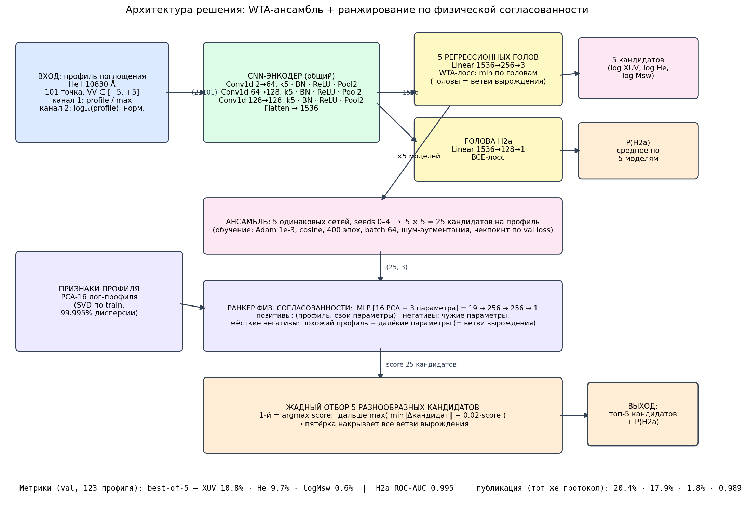
Архитектура: 25 совместных кандидатов из ансамбля WTA-CNN
Архитектура: 25 совместных кандидатов из ансамбля WTA-CNN
ВХОД
2 × 101
BACKBONE
Conv1d: 2→64→128→128
kernel 5 · BN · ReLU · MaxPool
flatten = 1536
HEADS
5 × (1536→256→3)
H2a: 1536→128→1
2.29M параметров / seed · 11.53M с ансамблем и ranker
4
Notes:
Подчеркнуть, что каждый из 25 кандидатов — совместный трёхмерный вектор. Coordinate-wise oracle позже разрушает эту совместность при подсчёте метрики.
[Sources]
- /Users/aidarryazhapov/Documents/absorb/pro/model_defs.py — определения CNN backbone, regression heads и H2a head
- /Users/aidarryazhapov/Documents/absorb/pro/training_plots/architecture.png — локальная схема архитектуры
- /Users/aidarryazhapov/Documents/absorb/pro/AUDIT_REPORT.md — раздел «Архитектура» и подсчёт параметров
[/Sources]

Slide 5
Обучение: 400 эпох, checkpoint по validation
Loss и оптимизация
WTA: min-head MSE + 0.1 × mean-head MSE + BCE(H2a). Adam 1e−3, cosine T_max=400, Gaussian noise σ=0.005 × peak только на train.
best epochs: 90 · 177 · 271 · 218 · 298
5 × 5
400
64
seeds × regression heads
epochs; best val checkpoint
batch size per seed
5
Notes:
Не называть это early stopping: все модели проходят 400 эпох, затем сохраняется минимум validation loss.
[Sources]
- /Users/aidarryazhapov/Documents/absorb/pro/train_and_save.py — seeds, epochs, optimizer, scheduler, augmentation и checkpoint selection
- /Users/aidarryazhapov/Documents/absorb/pro/model_defs.py — WTA loss и размерности heads
- /Users/aidarryazhapov/Documents/absorb/pro/AUDIT_REPORT.md — раздел «Параметры обучения»
[/Sources]

Slide 6
Checkpoint совпал; single-answer selector заметно хуже
Повторный инференс
Совпадение с сохранёнными цифрами до округления. H2a: ROC-AUC 0.9947, accuracy 0.9675.
0.63%
1.46%
logMsw oracle ≈ 0.080 dex
logMsw ranker single candidate
6
Notes:
Главный график: лучший oracle результат не переходит напрямую в single-answer режим. Значение 0.63% относится к log10(Msw), не к физическому Msw.
[Sources]
- /Users/aidarryazhapov/Documents/absorb/pro/AUDIT_REPORT.md — повторный инференс, single-answer mean-25 и ranker top-1
- /Users/aidarryazhapov/Documents/absorb/pro/infer.py — формирование 25 кандидатов и текущая стратегия ранжирования
- /Users/aidarryazhapov/Documents/absorb/pro/checkpoints/ — веса, использованные для повторного инференса
[/Sources]

Slide 7
Best-of-5 измеряет покрытие oracle, а не один физический ответ
Почему это важно
Лучший кандидат выбирается с доступом к истине отдельно для XUV, Helium и logMsw.
Одна и та же строка оказывается лучшей сразу по трём координатам только для 22.8% объектов.
ORACLE
DEPLOYABLE
10.8 / 9.7 / 0.63%
31.9 / 25.1 / 1.56%
Headline oracle best-of-5
три независимых выбора по истине
непредъявляемый единый ответ
Mean of 25 — один ответ
реализуемо без знания истины
score ≈ 20.28
7
Notes:
Не выносить joint-oracle число без определения distance weights. Здесь достаточно показать контраст oracle и реально доступного single-answer.
[Sources]
- /Users/aidarryazhapov/Documents/absorb/pro/AUDIT_REPORT.md — раздел «Что реально означает best-of-5»
- /Users/aidarryazhapov/Documents/absorb/pro/dl_pro.ipynb — реализация coordinate-wise best-of-5
- /Users/aidarryazhapov/Documents/absorb/pro/methodology_note_bestofk.ipynb — чувствительность метрики к k
[/Sources]

Slide 8
Утечка была в старых outputs — source уже исправлен
Clean runner: planet-classifier fit только на known ∩ train.
Историческая утечка
Старые outputs использовали 466 train + 116 validation. Теперь fit: 466 train + 0 validation; clean aux_conditioning полностью переобучен.
aux_conditioning · clean retrain
xuv_max · source patched
aux_pretrain · source patched
11 / 31 меток отличались от old
8 / 24 train unknown отличались
8
Notes:
Историческая transductive leakage материально меняла train supervision. Production runner теперь не содержит legacy compatibility mode.
[Sources]
- /Users/aidarryazhapov/Documents/absorb/pro/CLEAN_RUN_REPORT.md — точное исправление и counts
- /Users/aidarryazhapov/Documents/absorb/pro/run_aux_conditioning.py — train-only runner
- /Users/aidarryazhapov/Documents/absorb/pro/runs/aux_conditioning_train_only/planet_pseudolabel_summary.json — 466 train / 0 validation
[/Sources]

Slide 9
Clean run: oracle и top-1
Leakage guard
466 train / 0 validation; 5 seeds × 400 epochs.
Oracle best-of-5
9.02 / 8.62 / 0.659%; H2a AUC 0.9968.
Ranker top-1
22.14 / 51.77 / 1.472% — selector bottleneck.
9
Notes:
Левая диаграмма обновляет только последнюю Conditioning-строку. Headline — coordinate-wise oracle best-of-5; ranker top-1 не использует истину и заметно слабее.
[Sources]
- /Users/aidarryazhapov/Documents/absorb/pro/runs/aux_conditioning_train_only/metrics.json — clean oracle, H2a и top-1
- /Users/aidarryazhapov/Documents/absorb/pro/CLEAN_RUN_REPORT.md — определения метрик и caveats
[/Sources]

Slide 10
Clean run: воспроизводимость полного цикла
Что проверено
Пять checkpoints переобучены за 1886.5 с. Raw predictions пересчитаны независимо; split-ID, preprocessing, environment и SHA-256 данных и артефактов сохранены.
split IDs · 490 / 123
SHA-256 data + artifacts
environment.json
5
0
<10⁻¹⁰
CNN checkpoints + raw predictions
validation rows in planet fit
metric delta independent recalc
10
Notes:
Независимый verifier пересчитал метрики из NPZ; отдельная проверка повторила candidates, ranker scores, hashes, split и preprocessing.
[Sources]
- /Users/aidarryazhapov/Documents/absorb/pro/runs/aux_conditioning_train_only/artifact_manifest.json — hashes
- /Users/aidarryazhapov/Documents/absorb/pro/runs/aux_conditioning_train_only/config.json — полный run config
- /Users/aidarryazhapov/Documents/absorb/pro/verify_aux_conditioning_run.py — независимый metric check
[/Sources]

Slide 11
OOF selector выполнен; blind test остаётся обязательным
P0 · Frozen OOF objective нельзя менять по development. Следующий claim — только на новом group/planet-held-out test.
ГОТОВО
ВЫПОЛНЕНО
ПЕРЕД CLAIM
Leakage устранена
train-only fit · clean retrain
OOF selector
5 folds · 490 refit · fixed epochs
Новый test
frozen protocol · bootstrap CI
11
Notes:
[Sources]
- /Users/aidarryazhapov/Documents/absorb/pro/OOF_RANKER_REPORT.md
- /Users/aidarryazhapov/Documents/absorb/pro/runs/oof_ranker_pilot_v2/metrics.json
- /Users/aidarryazhapov/Documents/absorb/pro/runs/oof_ranker_pilot_v2/config.json
[/Sources]

Slide 12
OOF-протокол без доступа к held-out
Протокол
5 producer folds; для каждой held-out строки отдельно fit-ятся normalization, PCA и planet classifier. Checkpoint selection отсутствует.
ranker 27→64→32→1 · fold-held epoch selection · refit 490
5
10
200
producer folds
exact-group safe
кандидатов
2 seeds × 5 heads
fixed epochs
без dev selection
12
Notes:
[Sources]
- /Users/aidarryazhapov/Documents/absorb/pro/OOF_RANKER_REPORT.md
- /Users/aidarryazhapov/Documents/absorb/pro/runs/oof_ranker_pilot_v2/metrics.json
- /Users/aidarryazhapov/Documents/absorb/pro/runs/oof_ranker_pilot_v2/config.json
[/Sources]

Slide 13
OOF-ranker снижает deployable XUV top‑1 на 4.59 п.п.
Один ответ
Combined выбран до просмотра dev по producer-fold CV. XUV улучшен на 19.4% относительно legacy; He — на 12.77 п.п.
19.12%
23.71%
XUV top‑1
OOF combined
XUV top‑1
legacy
13
Notes:
[Sources]
- /Users/aidarryazhapov/Documents/absorb/pro/OOF_RANKER_REPORT.md
- /Users/aidarryazhapov/Documents/absorb/pro/runs/oof_ranker_pilot_v2/metrics.json
- /Users/aidarryazhapov/Documents/absorb/pro/runs/oof_ranker_pilot_v2/config.json
[/Sources]

Slide 14
Ранкер исправляет top‑1, но не выигрывает top‑5
Что изменилось
Новый score лучше находит XUV argmin: recall@1 38.1% против 17.8%. Но для физического shortlist legacy сохраняет меньшую joint distance и больший simultaneous hit.
TOP‑1
TOP‑5
19.12 vs 23.71%
10.70 vs 10.37%
OOF combined vs legacy
XUV MAPE одного ответа
−4.59 п.п.
ranked top‑5 coverage
legacy немного лучше
joint safety: 54.2% vs 48.3%
14
Notes:
[Sources]
- /Users/aidarryazhapov/Documents/absorb/pro/OOF_RANKER_REPORT.md
- /Users/aidarryazhapov/Documents/absorb/pro/runs/oof_ranker_pilot_v2/metrics.json
- /Users/aidarryazhapov/Documents/absorb/pro/runs/oof_ranker_pilot_v2/config.json
[/Sources]

Slide 15
Результат воспроизводим, но всё ещё development-grade
Что проверено
10 OOF generator summaries, 2 final generator checkpoints, 15 ranker checkpoints, scores и метрики сохранены с SHA-256. Primary исключает 5 train/dev overlap rows.
5 producer folds
SHA‑256 artifacts
39.65 min · CPU
490
0
118
OOF objects
producer-unseen
prediction rows
in planet fit
primary dev rows
без exact overlap
15
Notes:
[Sources]
- /Users/aidarryazhapov/Documents/absorb/pro/OOF_RANKER_REPORT.md
- /Users/aidarryazhapov/Documents/absorb/pro/runs/oof_ranker_pilot_v2/metrics.json
- /Users/aidarryazhapov/Documents/absorb/pro/runs/oof_ranker_pilot_v2/config.json
[/Sources]

Slide 16
РЕШЕНИЕ
Top‑1 лучше.
Claim ещё рано.
✓ OOF combined: XUV top‑1 23.71% → 19.12%
△ top‑5 / joint safety — не улучшены
✕ superiority к статье — нужен untouched test
Notes:
[Sources]
- /Users/aidarryazhapov/Documents/absorb/pro/OOF_RANKER_REPORT.md
- /Users/aidarryazhapov/Documents/absorb/pro/runs/oof_ranker_pilot_v2/metrics.json
- /Users/aidarryazhapov/Documents/absorb/pro/runs/oof_ranker_pilot_v2/config.json
[/Sources]

Slide 17
Приложение A · clean conditioned архитектура и обучение
Clean train-only run
2.403M параметров на CNN; пять seeds × 400 эпох и ranker 3000 steps полностью переобучены.
Блок
Параметр
Значение
Комментарий
Column Label | Column Label | Column Label | Column Label | Column Label
Data Point | $00.000 / item | Yes | 1,000,000k / s | 0.00023862381
Data Point | $00.000 / item | No | 1,000,000k / s | 0.00023862381
Data Point | $00.000 / item | Yes | 1,000,000k / s | 0.00023862381
Data Point | $00.000 / item | No | 1,000,000k / s | 0.00023862381
Data Point | $00.000 / item | Yes | 1,000,000k / s | 0.00023862381
Data Point | $00.000 / item | No | 1,000,000k / s | 0.00023862381
Data Point | $00.000 / item | Yes | 1,000,000k / s | 0.00023862381
Data Point | $00.000 / item | Yes | 1,000,000k / s | 0.00023862381
Вход
Каналы × длина
2 × 101
linear profile / x_scale + standardized log10 clip
Backbone
Conv1d
2→64→128→128, k=5
каждый блок: BN · ReLU · MaxPool
Heads
Регрессия
5 × (1545→256→3)
WTA по совместному вектору XUV/He/logMsw
Aux heads
H2a / planet
1536→128→1 / 1536→64→3
BCE + 0.3×CE; softmax→9 phys
Training
Seeds / epochs / batch
5 / 400 / 64
best checkpoint по validation loss
Optimizer
Adam / LR / schedule
1e−3 / cosine
T_max = 400
Augmentation
Gaussian noise
σ = 0.005 × peak
только на train
Ranker
MLP / steps
19→256→256→1 / 3000
dropout 0.2 · 4373 pairs · wd 1e−5
A1
Notes:
Физическое conditioning добавляет 9 признаков к embedding 1536, поэтому regression head получает 1545. Planet head создаёт softmax-смесь трёх физических векторов.
[Sources]
- /Users/aidarryazhapov/Documents/absorb/pro/run_aux_conditioning.py — архитектура, loss и runner
- /Users/aidarryazhapov/Documents/absorb/pro/runs/aux_conditioning_train_only/config.json — параметры clean run
- /Users/aidarryazhapov/Documents/absorb/pro/CLEAN_RUN_REPORT.md — сводный протокол
[/Sources]

Slide 18
Приложение B · матрица экспериментов
Приложение B · матрица экспериментов
Все ошибки — %, если не указано иное
Top‑1 и best-of-k нельзя смешивать; primary OOF использует 118 development-строк без exact overlap.
Эксперимент
XUV
He
logMsw
H2a AUC
Статус / обязательная оговорка
Column Label | Column Label | Column Label | Column Label | Column Label
Data Point | $00.000 / item | Yes | 1,000,000k / s | 0.00023862381
Data Point | $00.000 / item | No | 1,000,000k / s | 0.00023862381
Data Point | $00.000 / item | Yes | 1,000,000k / s | 0.00023862381
Data Point | $00.000 / item | No | 1,000,000k / s | 0.00023862381
Data Point | $00.000 / item | Yes | 1,000,000k / s | 0.00023862381
Data Point | $00.000 / item | No | 1,000,000k / s | 0.00023862381
Data Point | $00.000 / item | Yes | 1,000,000k / s | 0.00023862381
Data Point | $00.000 / item | Yes | 1,000,000k / s | 0.00023862381
Gradient Boosting
63.8
78.9
2.2
0.892
повторно рассчитан; single-answer baseline
Single-head CNN
22.1
20.7
1.3
0.996
archived notebook output; retrain не повторён
Paper A · best-5
15.1
12.4
0.8
0.980
archived output; split/protocol не идентичны draft
Main B · best-5
10.8
9.7
0.6
0.995
checkpoint inference повторён; coordinate-wise oracle
TCN · best-5
16.9
11.3
0.8
0.981
archived output; weights отсутствуют
OOF combined · top‑1
19.12
27.52
1.508
—
primary 118; OOF-CV selected; один deployable candidate
Conditioning clean · best-5
9.02
8.62
0.659
0.9968
clean train-only full retrain; coordinate-wise oracle
A2
Notes:
[Sources]
- /Users/aidarryazhapov/Documents/absorb/pro/OOF_RANKER_REPORT.md
- /Users/aidarryazhapov/Documents/absorb/pro/runs/oof_ranker_pilot_v2/metrics.json
- /Users/aidarryazhapov/Documents/absorb/pro/runs/oof_ranker_pilot_v2/config.json
[/Sources]

